Slide 1

Formacion en Bio Economía y Biodiversidad
Formadora: Damaris Angelica Bejarano
Fenalco, Barzal 12 de Noviembre de 2022

Slide 2
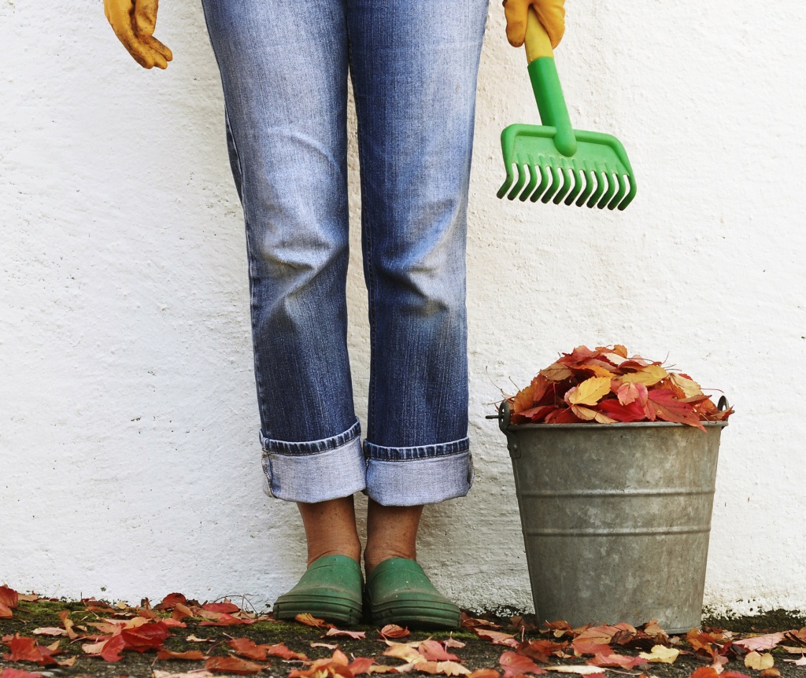
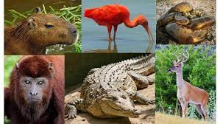
Bioeconomia biodiversidad
Aprovechamiento de investigaciones tecnológicas y tecnologías desarrolladas
DAMARIS ANGELICA BEJARANO

Slide 3
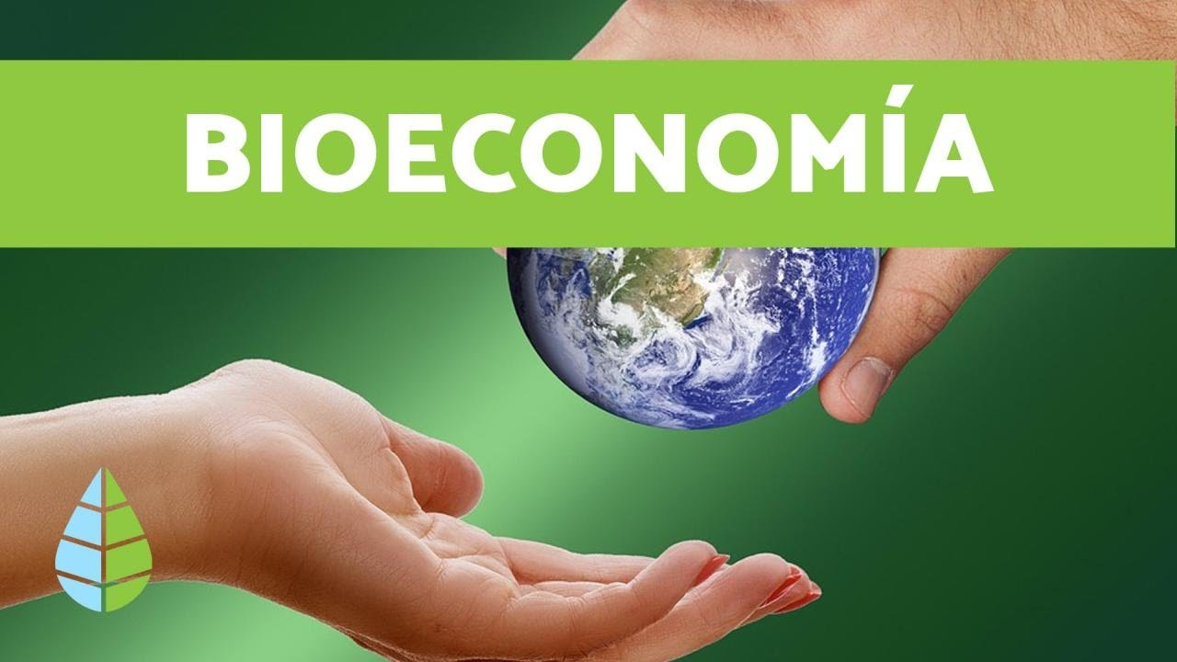
TERMINOS Y DEFINICIONES:
BIOECONOMIA o ecología Económica: La es un modelo económico basado en la producción de recursos biológicos renovables y la conversión de estos recursos en productos con valor añadido, como bioproductos, bioenergía y servicios.
Surge como respuesta a los retos medioambientales y sociales actuales para garantizar el suministro y reparto justo de los alimentos, mitigar los efectos del cambio climático y reducir la utilización de combustibles fósiles. Además, permite generar oportunidades para el desarrollo económico y el empleo.

Slide 4
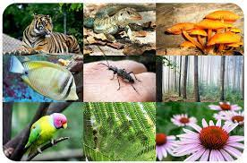
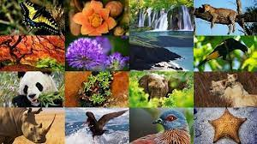
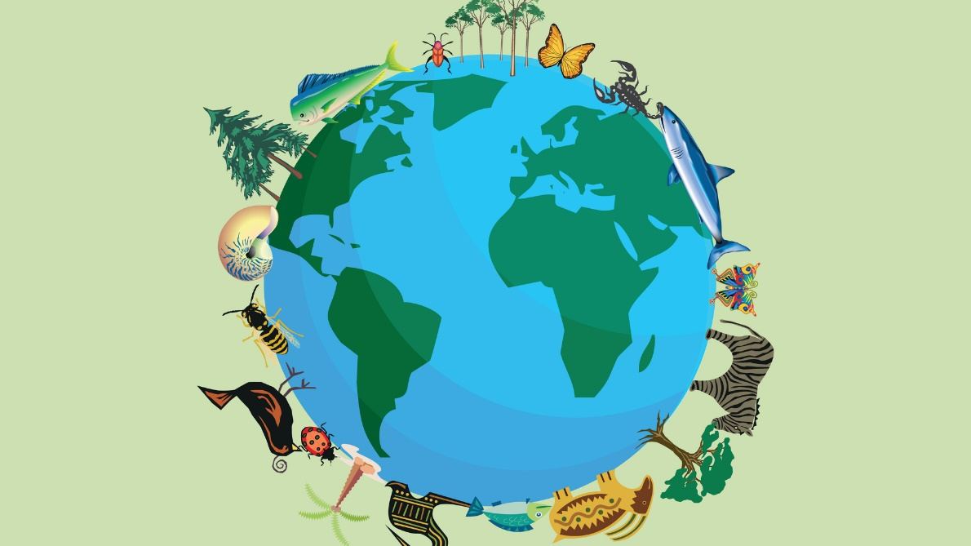
La biodiversidad o diversidad biológica, el término por el que se hace referencia a la amplia variedad de seres vivos sobre la Tierra y lo que sucede con los patrones naturales que la conforman, resultado de miles de millones de años de evolución según procesos naturales y también de la influencia creciente de las actividades del ser humano.
La biodiversidad comprende igualmente la variedad de ecosistemas y las diferencias genéticas dentro de cada especie diversidad genética que permiten la combinación de múltiples formas de vida, y cuyas mutuas interacciones con el resto del entorno fundamentan el sustento de la vida sobre el mundo.
Biodiversidad

Slide 5
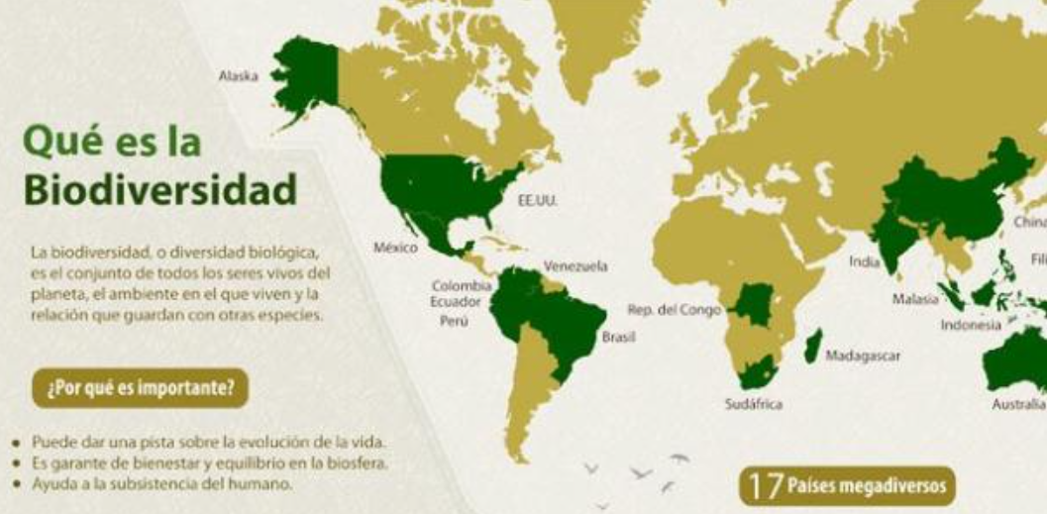
El Centro de Monitoreo de la Conservación del Ambiente, un organismo del Programa de las Naciones Unidas para el Medio Ambiente, ha identificado 17 países megadiversos.

Slide 6
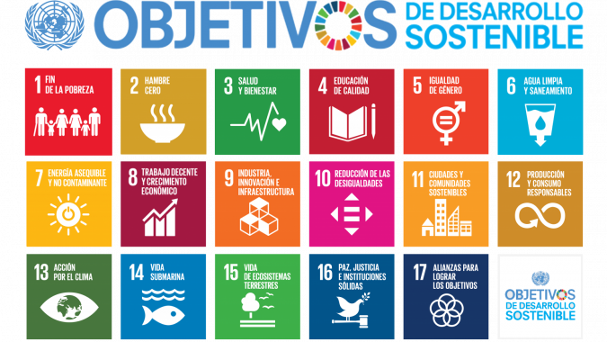
Objetivos del desarrollo sostenible
son el plan maestro para conseguir un futuro sostenible para todos. Se interrelacionan entre sí e incorporan los desafíos globales a los que nos enfrentamos día a día, como la pobreza, la desigualdad, el clima, la degradación ambiental, la prosperidad, la paz y la justicia.

Slide 7
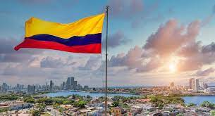
Lugar a nivel Mundial de Colombia en Biodiversidad
Fuente: Cormacarena

Slide 8
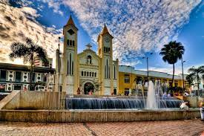
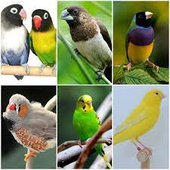
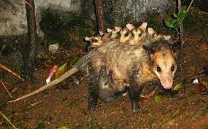
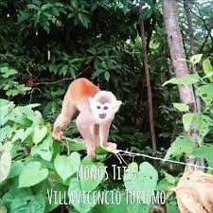
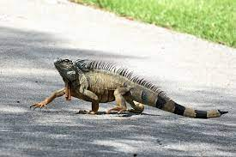
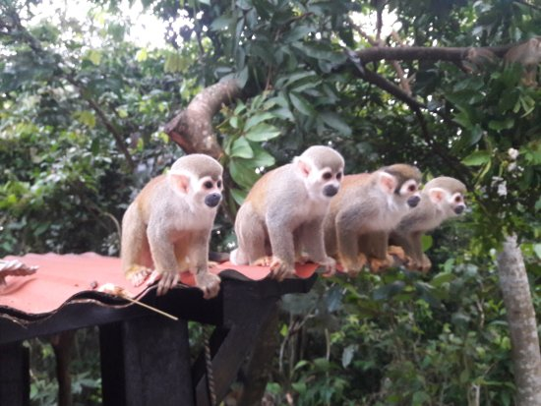
Villavicencio, Meta. Ciudad biodiversa
BiodiverCiudades: Es
un proceso nacional y BiodiverCiudades al 2030 es su nuevo marco de ambición global. El Instituto Humboldt busca que la visión que está desarrollando sobre una BiodiverCiudades permee ambos procesos. Por un lado, se enfoca en conceptualizar y posicionar el concepto con aliados nacionales e internacionales; y por otro, en alianza con el Ministerio de Ambiente y Desarrollo Sostenible, nos permite experimentar en nuestro propio laboratorio, es decir, las ciudades colombianas.

Slide 9
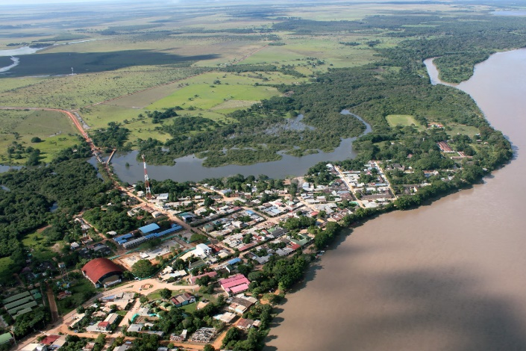
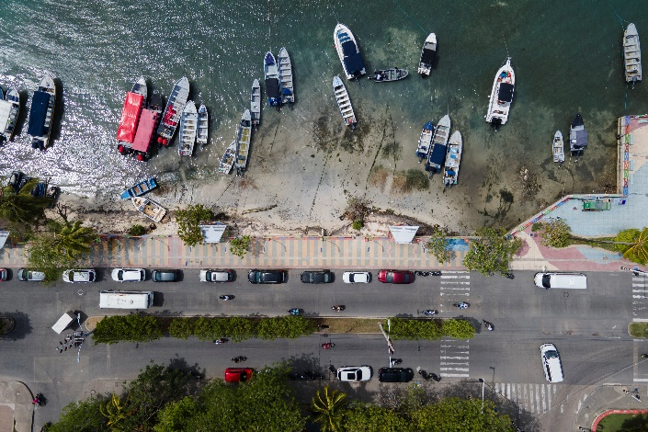
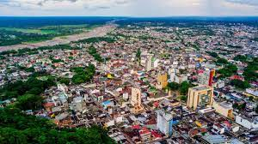
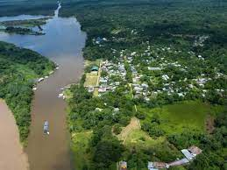
Biodiverciudades en Colombia
Yopal
A hoy son 14 las ciudades con las que el Ministerio de Ambiente y Desarrollo Sostenible avanza esta estrategia, son:
Barranquilla, Leticia, Villavicencio, Medellín, Bucaramanga, Quibdó, San Andrés, Barrancabermeja, Manizales, Montería, Armenia, Pereira, Pasto y Yopal. BiodiverCiudades se materializa en la identificación e implementación de proyectos que abarcan temáticas como ciencia participativa, escuelas vivero, restauración ecológica, generación de espacio público con criterios ecológicos, entre otros. Entre los financiadores para el desarrollo de esta estrategia nacional se destaca el Banco Interamericano de Desarrollo.
San Andrés
Villavicencio
Leticia

Slide 10
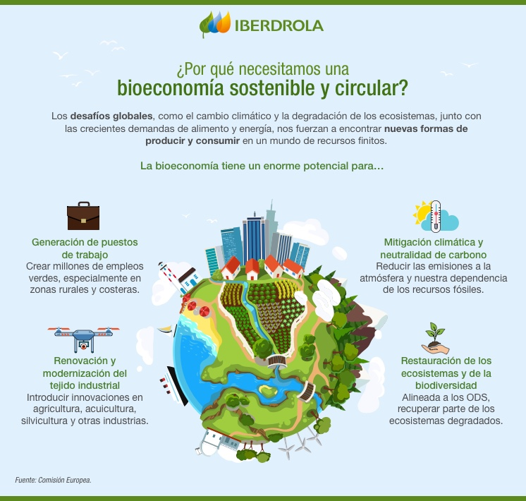

Slide 11
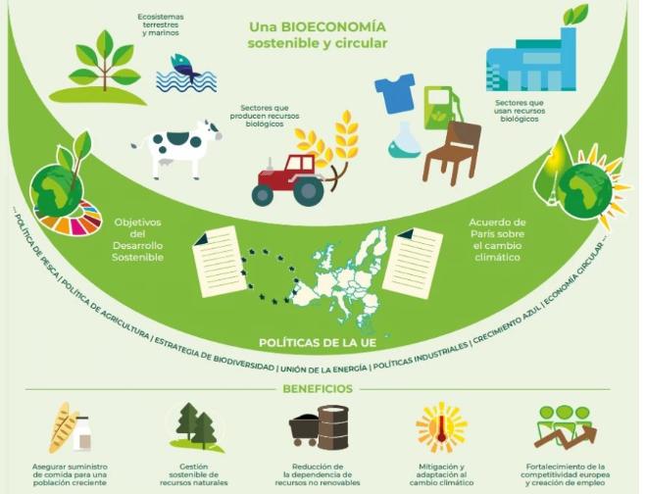
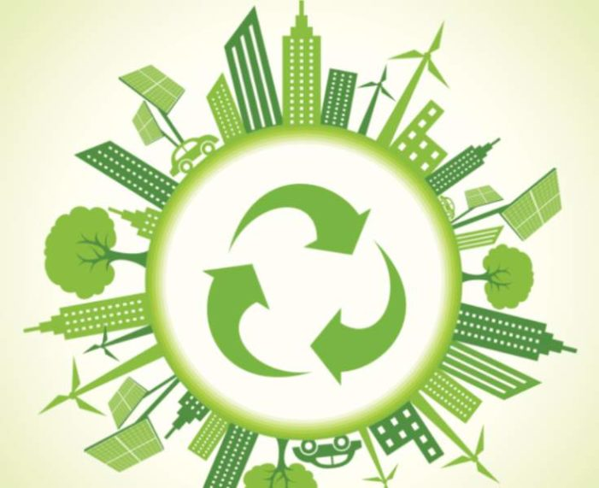
La economía circular es un modelo de producción y consumo que implica compartir, alquilar, reutilizar, reparar, renovar y reciclar materiales y productos existentes todas las veces que sea posible para crear un valor añadido. De esta forma, el ciclo de vida de los productos se extiende.

Slide 12
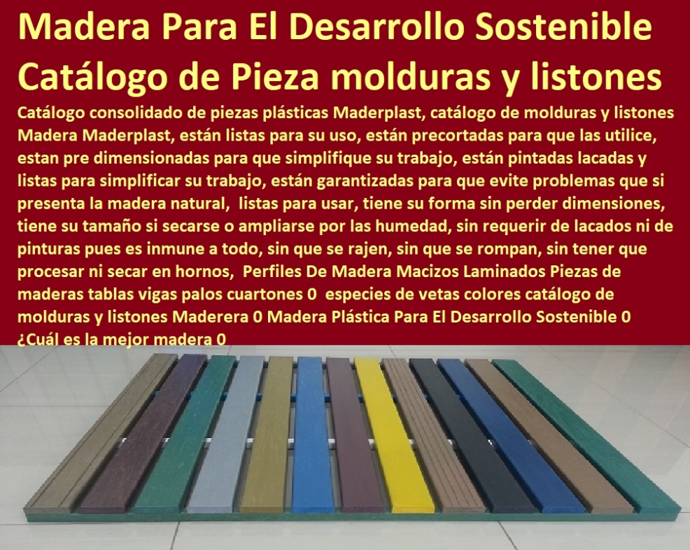
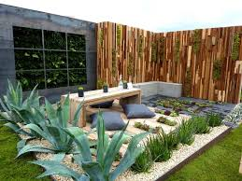
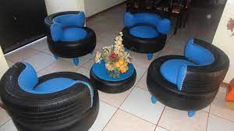
Empresas y proyectos que Generan Bioeconomia en sus diferentes formas
Maderplast, Bioagricola, Riaño Ramirez, Ecofuturista
Cosmogenesis, la casa del emprendedor Colombiano Llantrece, cosmogenesis…

Slide 13
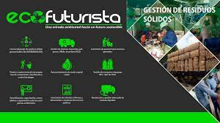
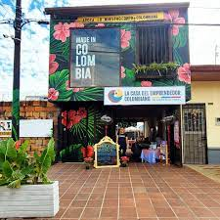

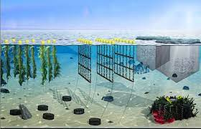
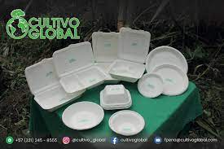
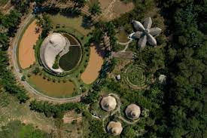
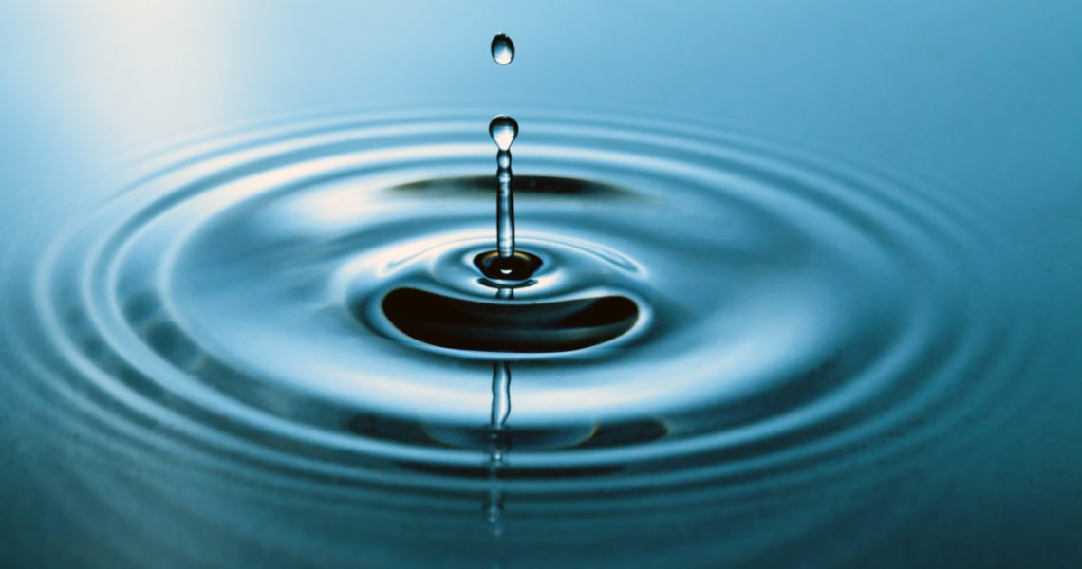
Identifique el proceso y producto
Fábrica de algas marinas
Transformación de residuos solidos
Agroforestal holística
Economía circular
Depuradoras biofactoría
Permacultura
Contenedores biodegradables

Slide 14
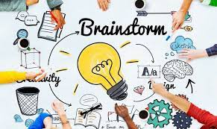
Brainstorming

Slide 15
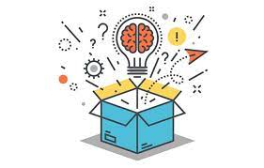
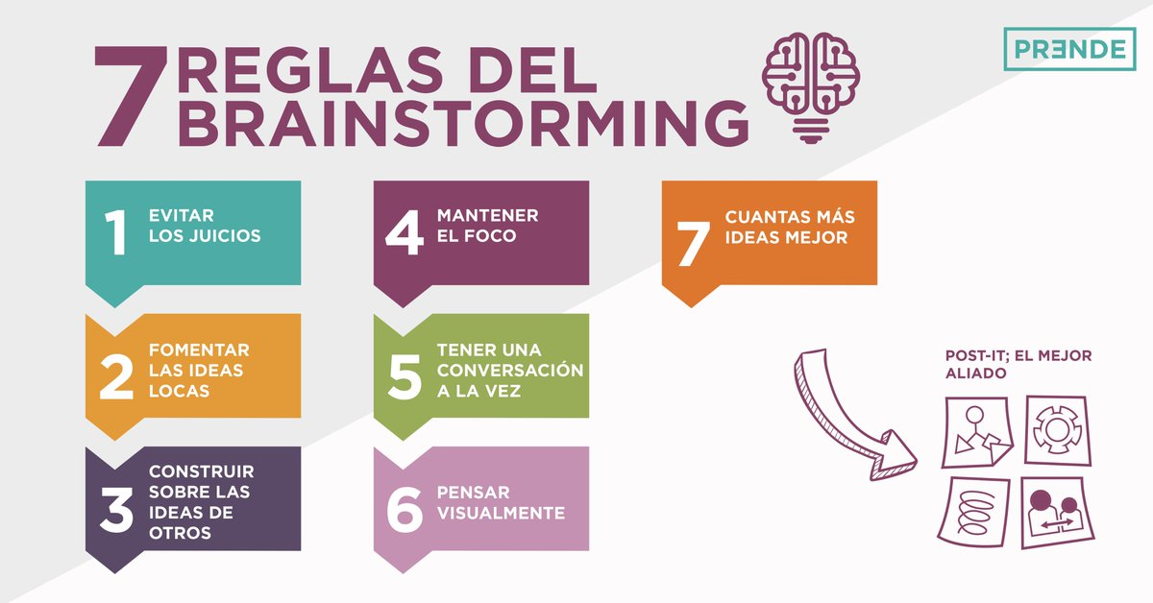
Plasmar en una hoja la lluvia
de ideas.

Slide 16
¿Y que tal si?
Con base a lo aprendido en clase, reunirse en grupo de 5 personas.
Ponerle nombre a los equipos, hacer Barra a los equipos.
Quiz : Concentrese para que no se le olvide.
REALIZAR EN UN CARTEL EL PROCESO QUE HACE LA EMPRESA ELEGIDA, Y SU INNOVACION.
Contestar la pregunta:
Grupo A Crecimiento Industrial
Paso 1: Conformacion de Equipos. Escoger empresa
Paso 2: LLuvia de ideas.
Grupo B La naranja Mecanica
Paso 3
Paso 4
Grupo C Transformacion conciente
Paso 5
Paso 3: Hacer cartel del proceso de innovacion

Slide 17
¿Y que tal si?
Grupo D Industria conciente
Paso 1: Conformacion de Equipos. Escoger empresa
Paso 2: LLuvia de ideas.
Grupo E Los cabalgantes del turismo
Paso 3
Paso 4
Paso 5
Paso 3: Hacer cartel del proceso de innovacion
Grupo F
Con base a lo aprendido en clase, reunirse en grupo de 5 personas.
Ponerle nombre a los equipos, hacer Barra a los equipos.
Quiz : Concentrese para que no se le olvide.
REALIZAR EN UN CARTEL EL PROCESO QUE HACE LA EMPRESA ELEGIDA, Y SU INNOVACION.
Contestar la pregunta:

Slide 18
Fuentes de Internet
http://www.humboldt.org.co/es/actualidad/item/1682-biodiverciudades-al-2030-
https://www.bioeconomiaandalucia.es/que-es-la-bioeconomia
https://www.elagoradiario.com/agua/bioeconomia-castilla-leon-aquona/
https://www.iberdrola.com/sostenibilidad/bioeconomia-que-es

Slide 19




https://www.facebook.com/Angelica1128
https://www.instagram.com/myaasesoriaempresarial/
https://www.linkedin.com/in/damarisangelicabejarano-9b718a211/
DAMARIS ANGELICA BEJARANO

